Slide 1
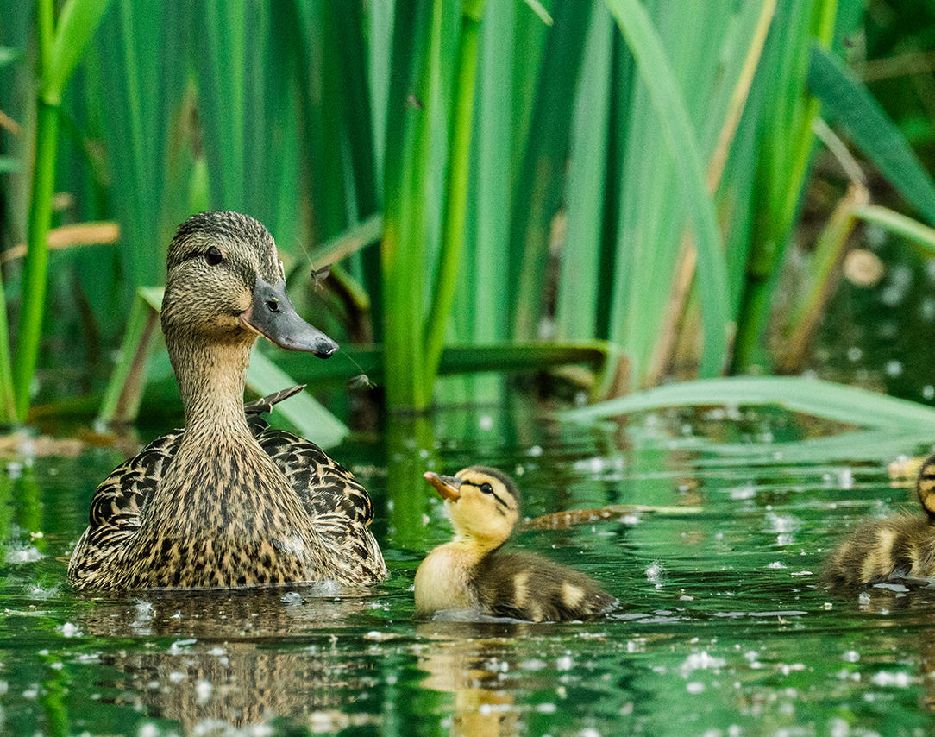
H&H
LES 3
Hoender en watervogels

Slide 2
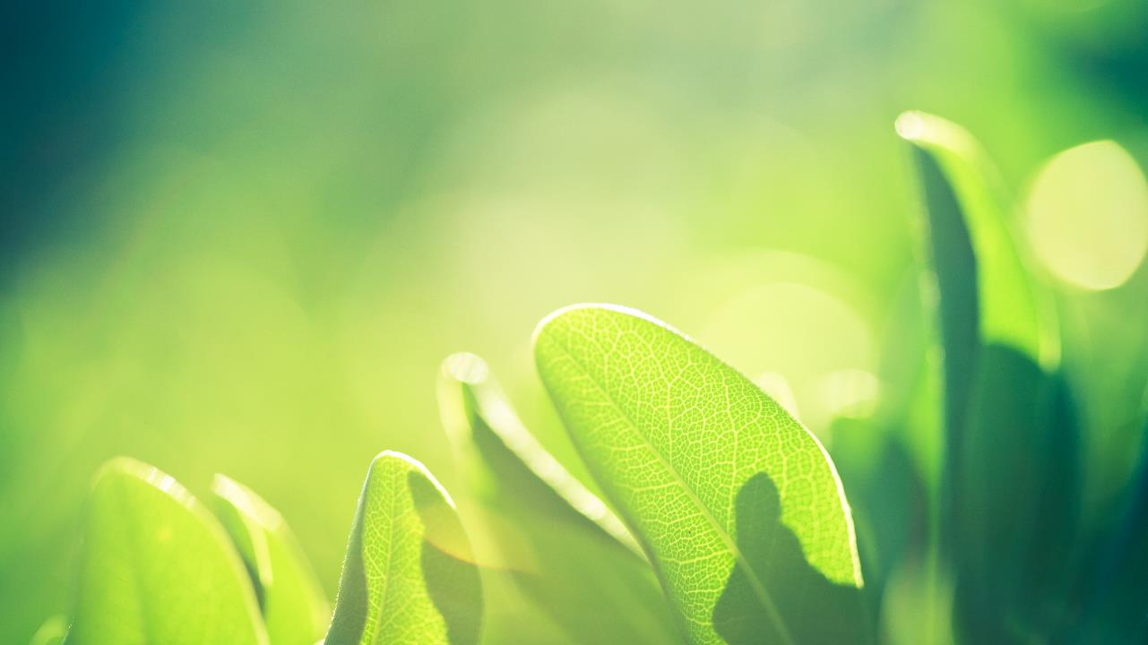
Deze les
Leerdoelen
THEORIE
eindopdracht

Slide 3
Leerdoelen
Je weet wat een watervogel is en kan 2 kenmerken opnoemen
Je weet waar de huisvesting aan moet voldoen van zowel een water als hoendervogel
Je weet tenminste 4 watervogel rassen op te noemen

Slide 4
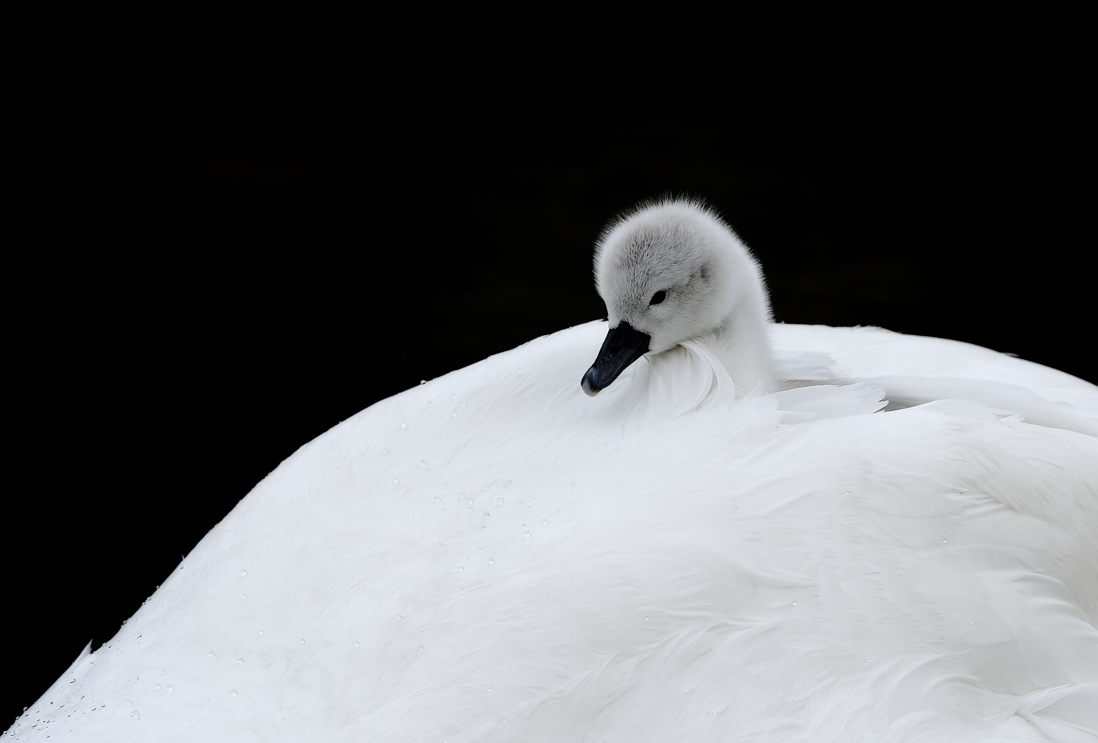
Watervogels
Tot de groep wilde watervogels behoren eenden, zwanen en ganzen, die ergens waar ook ter wereld in de vrije natuur voorkomen.
Tamme watervogels, oftewel gedomesticeerde watervogels zijn tam gemaakte ganzen en eenden, ze werden vroeger voor “nut” doeleinden gebruikt, zoals dons, vlees en/of eieren productie.

Slide 5
Watervogels
Water is de belangrijkste levensbehoefte.
Op de stuit net voor de staart zit een vetklier, dit is een klein knopje, als zij hier met zijn snavel op drukt komt er waterafstotende olie uit dit smeert zij met haar snavel en haar kop door de veren zodat zij altijd droog blij.
Planten kan, maar waterplanten in de vijver hebben meestal geen lang leven daar watervogels ze liever opeten of kapot trekken

Slide 6
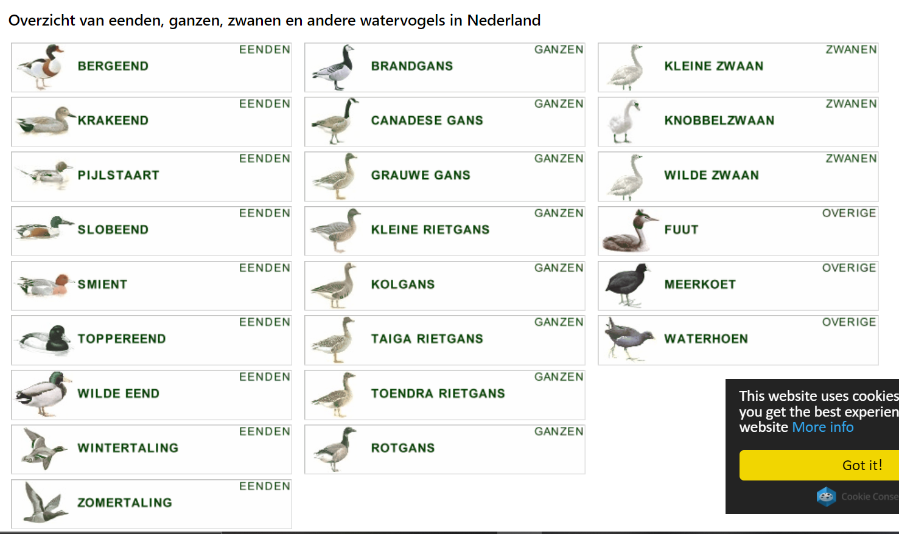
Watervogels

Slide 7
Hoender vogels
Over het algemeen zijn het typische grondvogels.
Het zijn plompe vogels die niet ver en hoog vliegen. Ze verbergen zich bij gevaar in het struikgewas en broeden op de grond.
Alle hoendervogels zijn nestvlieders. Het zijn prooidieren en daarom slapen veel soorten op een veilige hoog gelegen plaats zoals in een boom

Slide 8
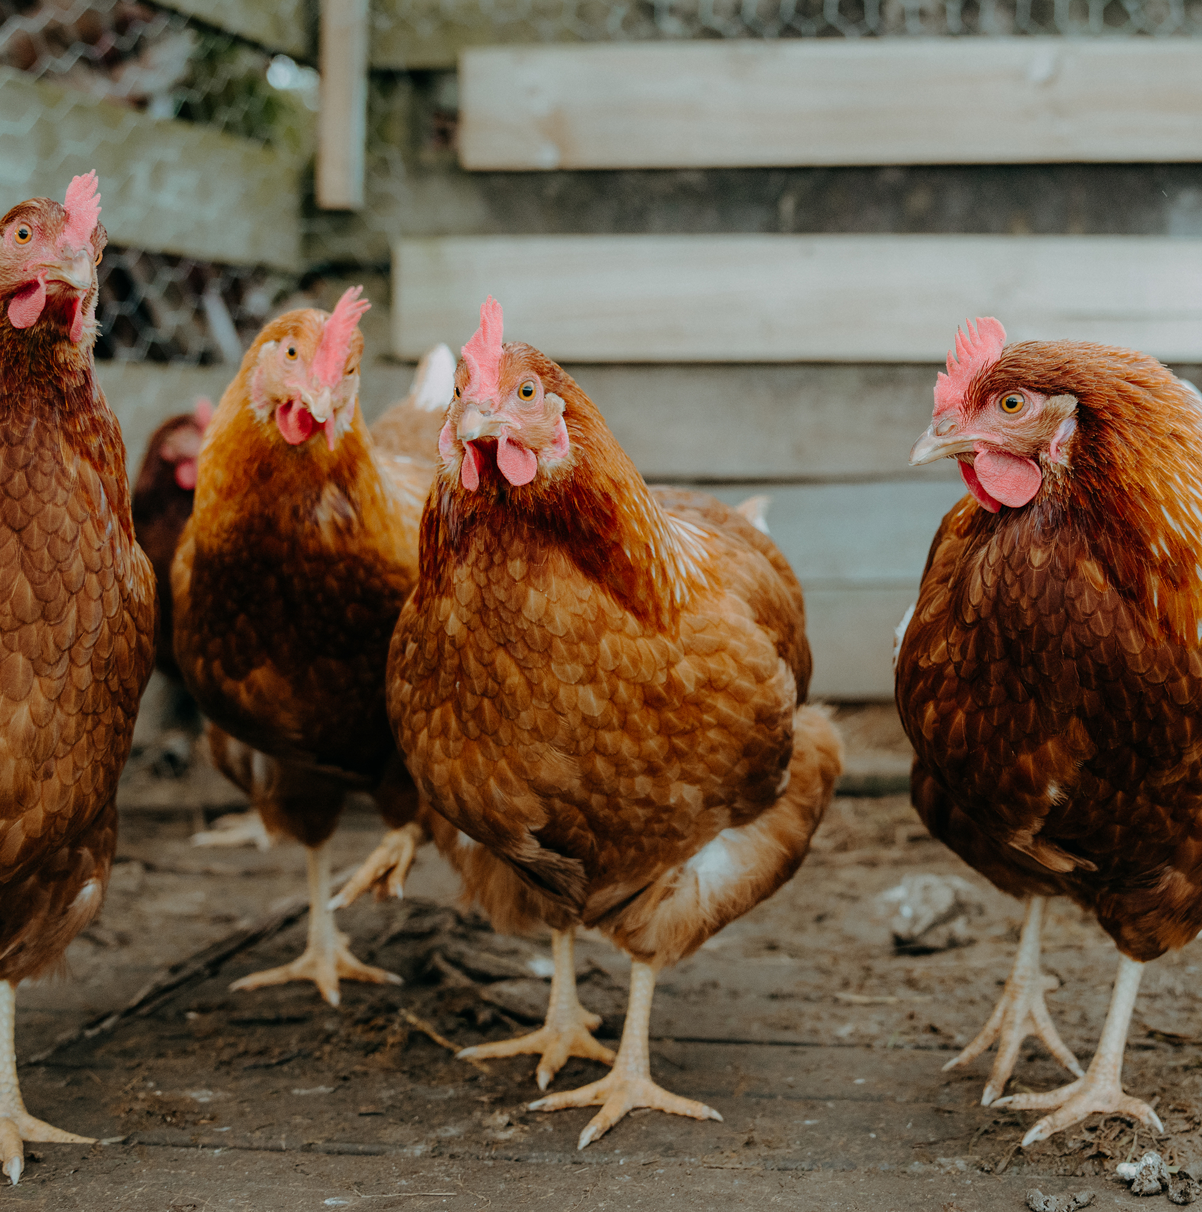
Hoender vogels
Ter bescherming tegen natuurlijke vijanden zoals roofvogels en vossen is het handig om een nachthok te hebben.
Zorg voor voldoende ruimte + afrastering
Ook van bovenaf afrastering

Slide 9
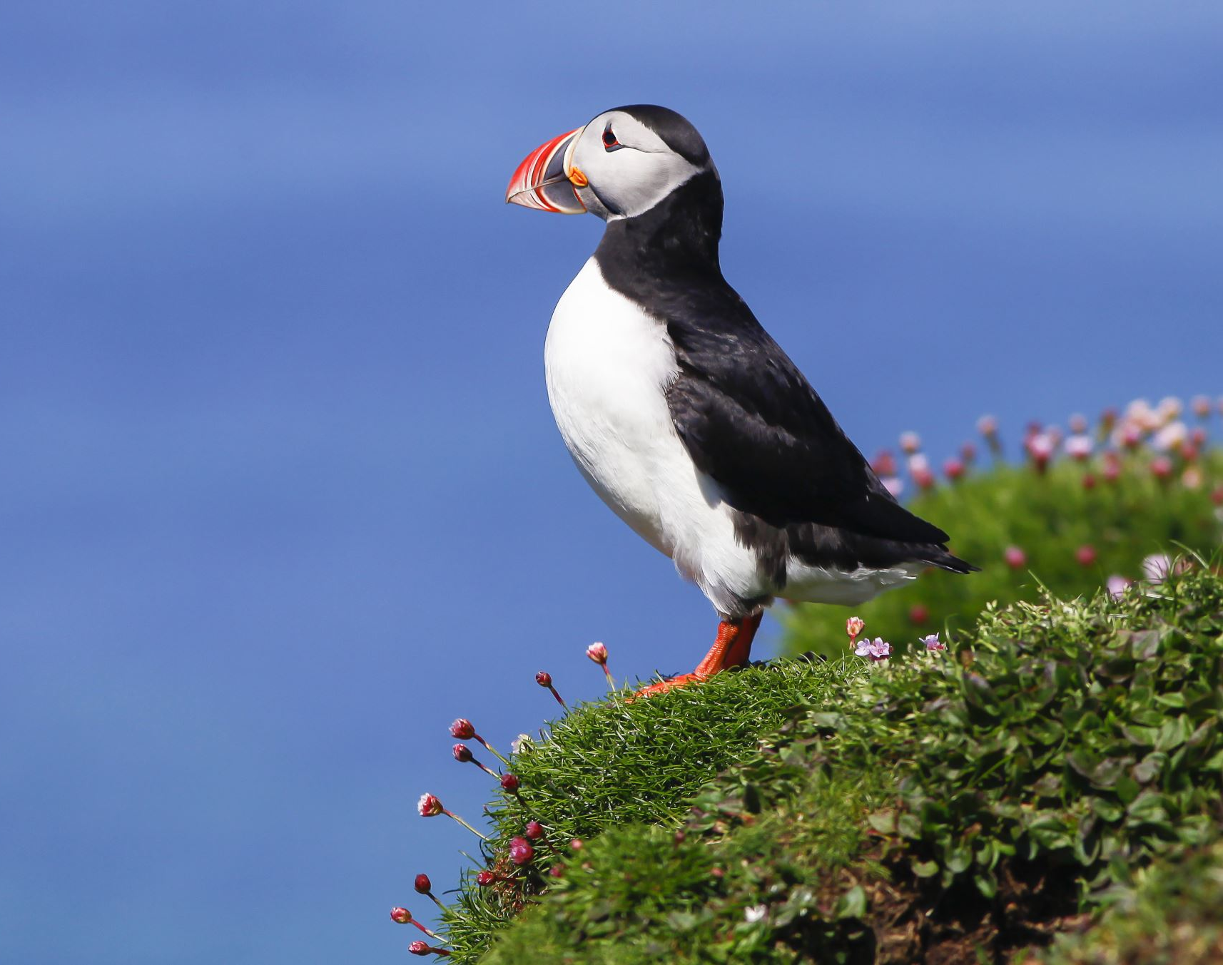
eindopdracht
Uitleg

